Slide 1
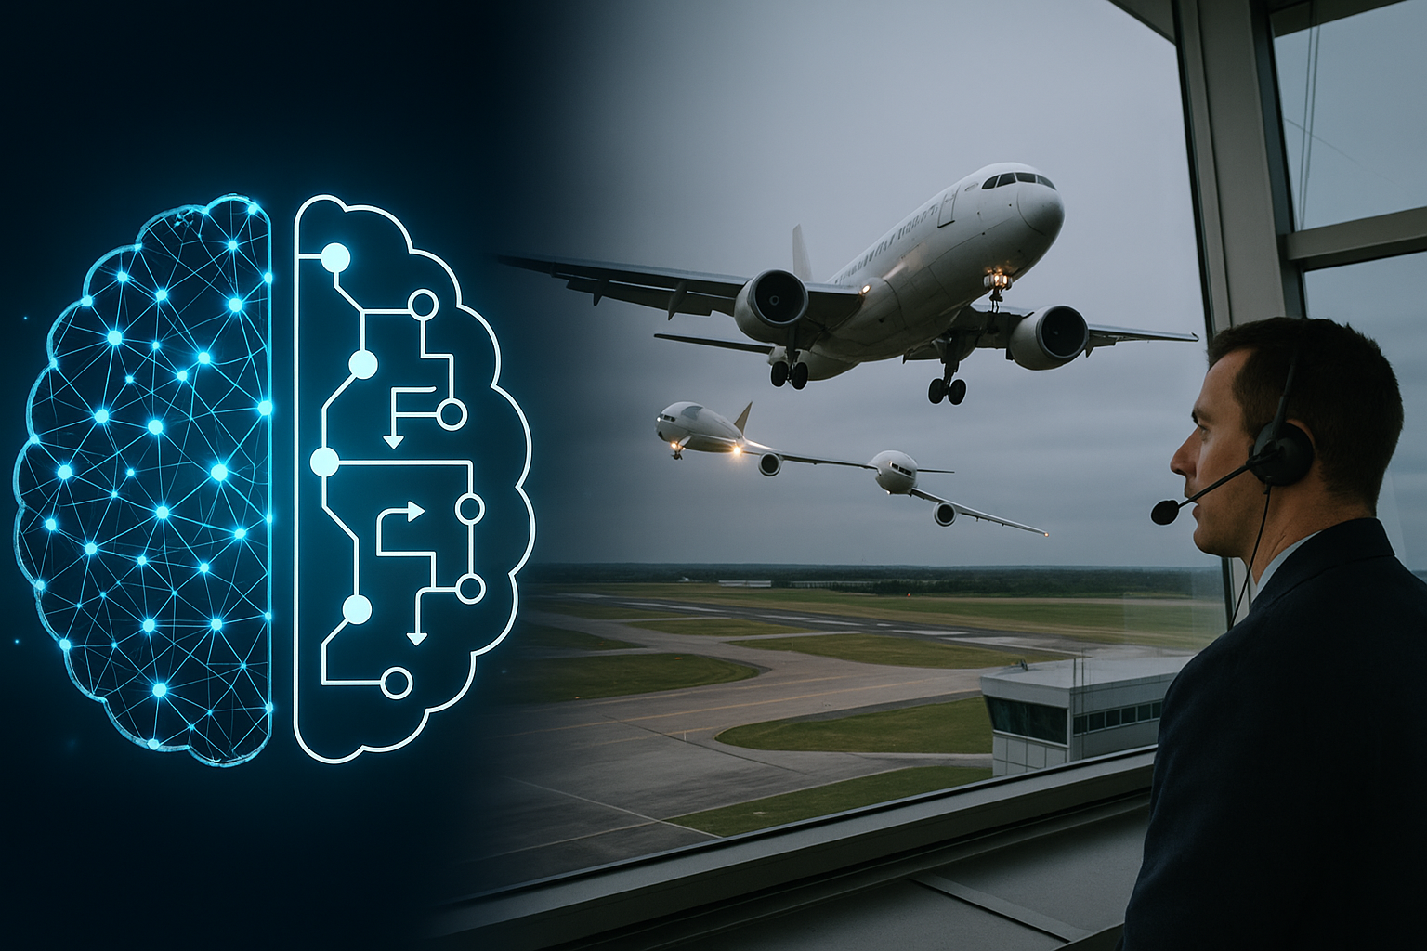



Creating value in travel & transportation
Landry HOLI
Fondateur & CEO
Déployer une lA fiable et conforme pour les systèmes critiques du secteur aérien grâce à l’ IA Neuro-Symbolique

Slide 2



À Propos de Fairval
AU-DELÀ DES PROTOTYPES : INDUSTRIALISER L’IA DANS L’AVIATION ET LES SECTEURS CONNEXES DU TRANSPORT ET DU VOYAGE
Fairval est un cabinet de conseil en stratégie d’innovation et de transformation digitale, spécialisé dans l’industrialisation de l’IA dans l’aviation et les secteurs adjacents du voyage et du transport. Notre approche distinctive repose sur la combinaison de l’ingénierie technologique et de l’ingénierie financière afin de structurer et d’accélérer efficacement le passage à l’échelle des initiatives IA.
Clients
Offre
Opérateurs de services en Aviation, Transport et Voyage
Fournisseurs en Tech Digitales en Aviation, Transport et Voyage
Start-Ups IA
Fonds Privés d'Investissement
Formation et coaching à l’IA pour décideurs et professionnels
Stratégie de transformation IA
Conception et transformation des processus métiers par l’IA
Gouvernance, gestion des risques et conformité de l’IA
Maîtrise d’ouvrage et d’œuvre de projets IA
Financement de projets IA et ingénierie financière du ROI

Slide 3
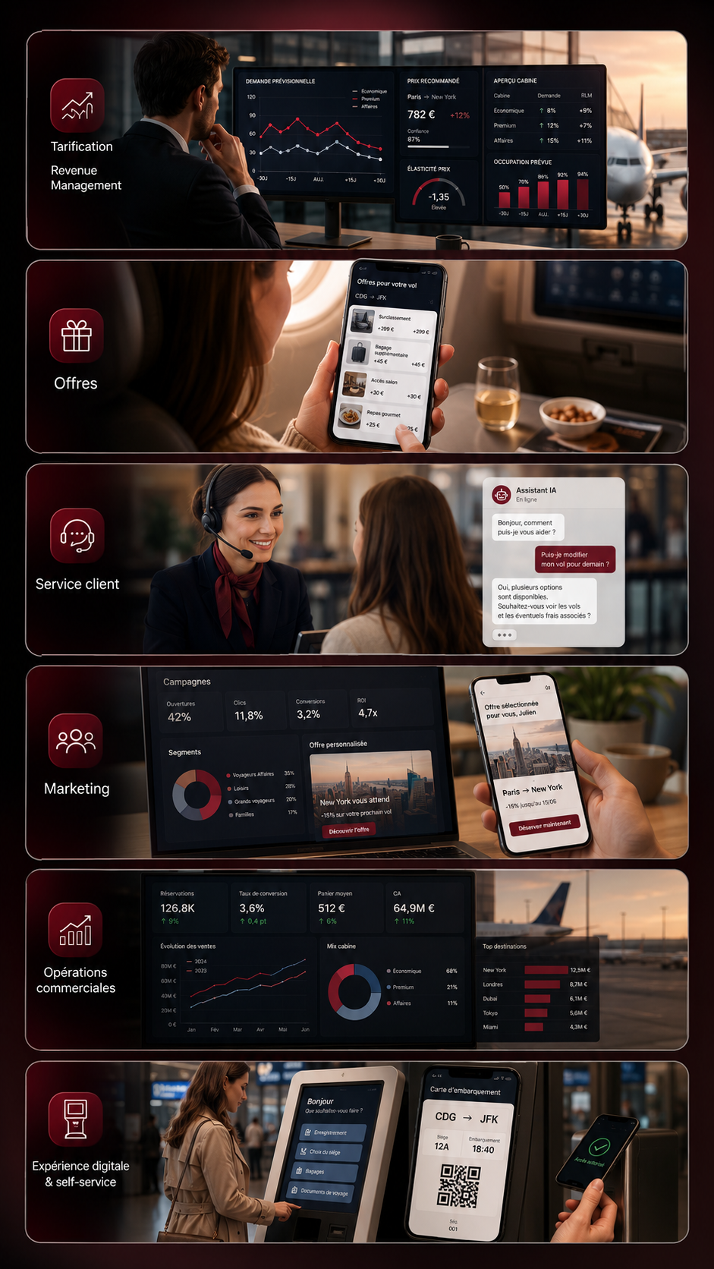



État des lieux du déploiement de l’IA dans l’aviation
L’IA est désormais une réalité opérationnelle dans les systèmes commerciaux aériens.
Ces usages génèrent des gains mesurables de revenus, de productivité et de qualité de service.
280 secondes gagnées par échange, soit 73 000 heures de travail économisées pour les agents en un trimestre.
Tarification dynamique par IA des surclassements de sièges: hausse ciblée de 2 à 3 % du revenu par passager sur les lignes concernées.
Utilisation de techniques de machine learning et d’IA générative pour personnaliser les offres de voyage et les produits additionnels, générant une hausse de 22 % de la conversion en vente additionnelle aux vols.

Slide 4
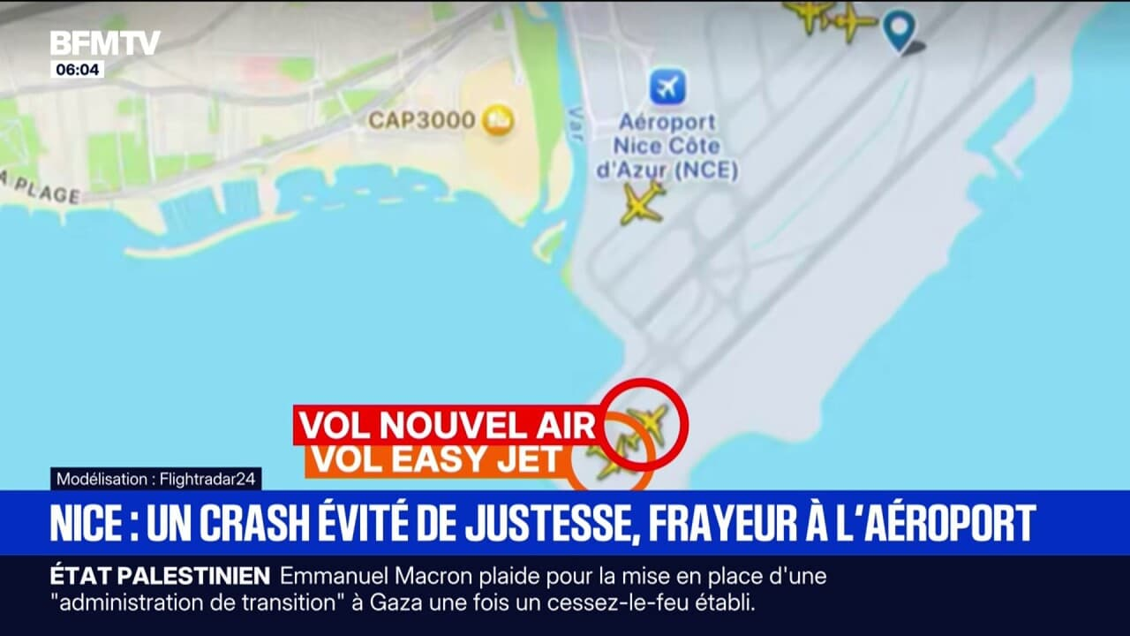
État des lieux du déploiement de l’IA dans l’aviation
La prochaine étape devenant de plus en plus incontournable : les systèmes aériens critiques pour la gestion des opérations
La croissance du trafic, la saturation des infrastructures, les pénuries de compétences et les perturbations géopolitiques exercent une pression croissante sur les opérations aériennes.
L’IA doit maintenant dépasser les applications commerciales pour assister les opérations et les systèmes critiques aériens.
Mais comment garantir une IA fiable, explicable, maîtrisable et conforme aux exigences de sécurité aérienne ?
44,5 M
Vols attendus en 2030 vs. 35.3M en 2024
20 Md
Voyageurs attendus en 2050 vs. 5.2Md en 2025
71 000
Contolleurs aérien supplémentaires nécessaires d’ici 2034
(Source: IATA)
(Source: ACI et IATA)
(Source: CAE)

Slide 5
Systèmes IA aériens critiques — Définitions
EASA
Part-IS
Systèmes d’IA aériens pour lesquels des menaces de cybersécurité ou un défaut de fonctionnement global pourraient affecter la sécurité aérienne ou la continuité des opérations aéronautiques essentielles.
Systèmes d’IA aériens qualifiés à haut risque, ou au-delà, et qui sont spécifiquement :
Utilisés comme composants de sécurité de produits, ou constituant eux-mêmes des produits régis par la réglementation européenne de sécurité des produits (ex. EASA / FAA)
Des systèmes d’IA utilisés pour la gestion et l’exploitation d’infrastructures critiques.
AI
ACT

Slide 6
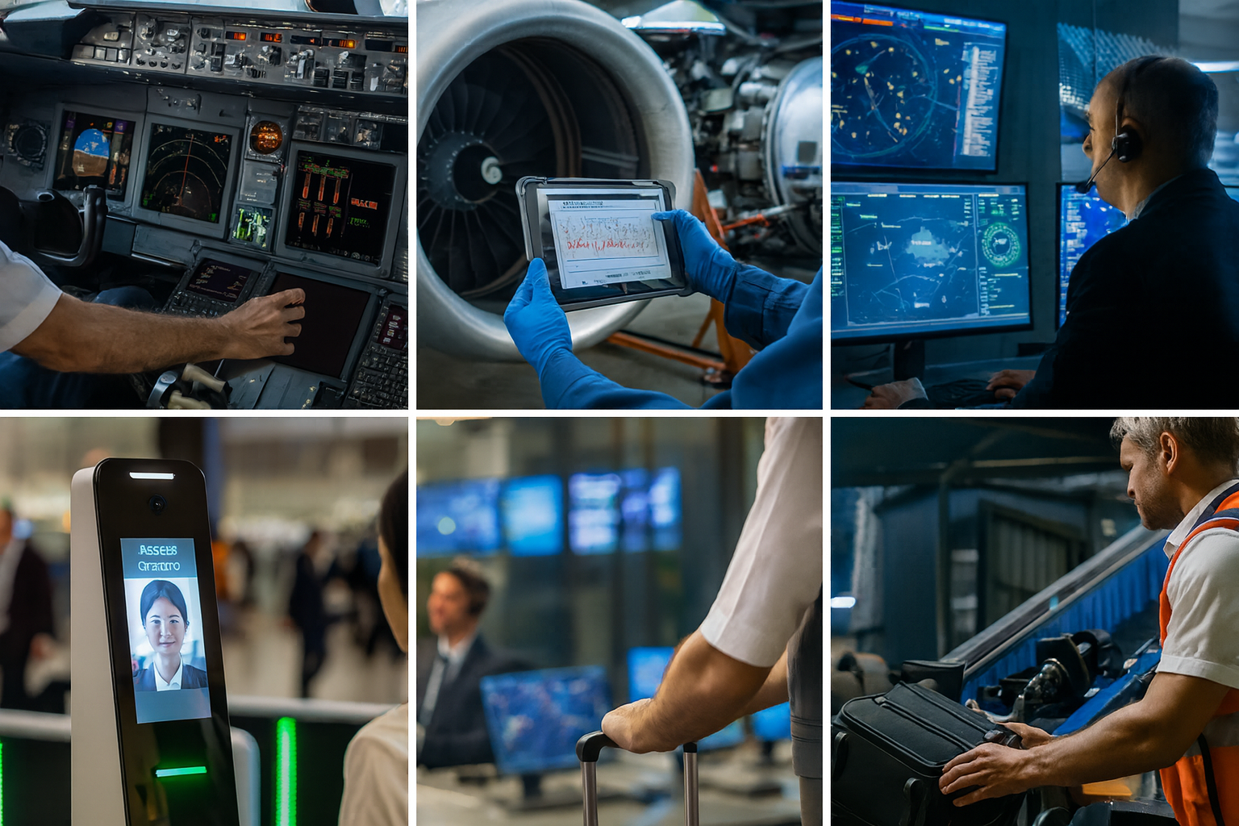
Systèmes IA aériens critiques — Exemples
Systèmes & opérations aéronefs
Systèmes anticollisions par IA
Systèmes d’optimisation de routes par IA
eVTOLs / drones pilotés par IA
Systèmes de maintenance prédictive par IA
Systèmes de chargement de données avioniques assistées par IA
Gestion du trafic aérien
Détection de conflits par IA
Optimisation de trajectoires par IA
Caméras de surveillance assistées par IA
Dispositifs de communication assistés par IA
Dispositifs de contrôle ATC à distance assistés par IA
Systèmes aéroportuaires
IA pour l’accès biométrique passagers / équipages dans les aéroports
Supervision cybersécurité par IA dans les réseaux aéronautiques
Systèmes de contrôle des départs par IA
Systèmes de gestion bagages par IA

Slide 7
Systèmes IA aériens critiques — Projets de recherche européens SESAR
DIALOG développe un assistant IA collaboratif qui interprète les échanges pilote–contrôleur, évalue en temps réel la charge de travail et l’attention des contrôleurs, puis adapte son assistance au contexte opérationnel.
DIALOG
TRUSTY est un système intelligent de confiance pour le contrôle de tours de contôle à distance, fondé sur des techniques de visualisation de l’information comme l’analyse visuelle, la narration pilotée par les données et l’analytique immersive dans les interactions homme-machine (IHM).
TRUSTY
SynthAIr
SynthAIr génère des données synthétiques à partir de données réelles afin d’enrichir les jeux de données ATM, notamment liés à la sécurité, et d’améliorer la précision des modèles d’IA.
ASTRA utilise l’IA pour anticiper et résoudre les hotspots ATM bien plus tôt qu’aujourd’hui, au-delà de 20 minutes à l’avance, afin d’optimiser la capacité du trafic aérien tout en favorisant des trajectoires plus efficaces et plus sobres.
ASTRA

Slide 8
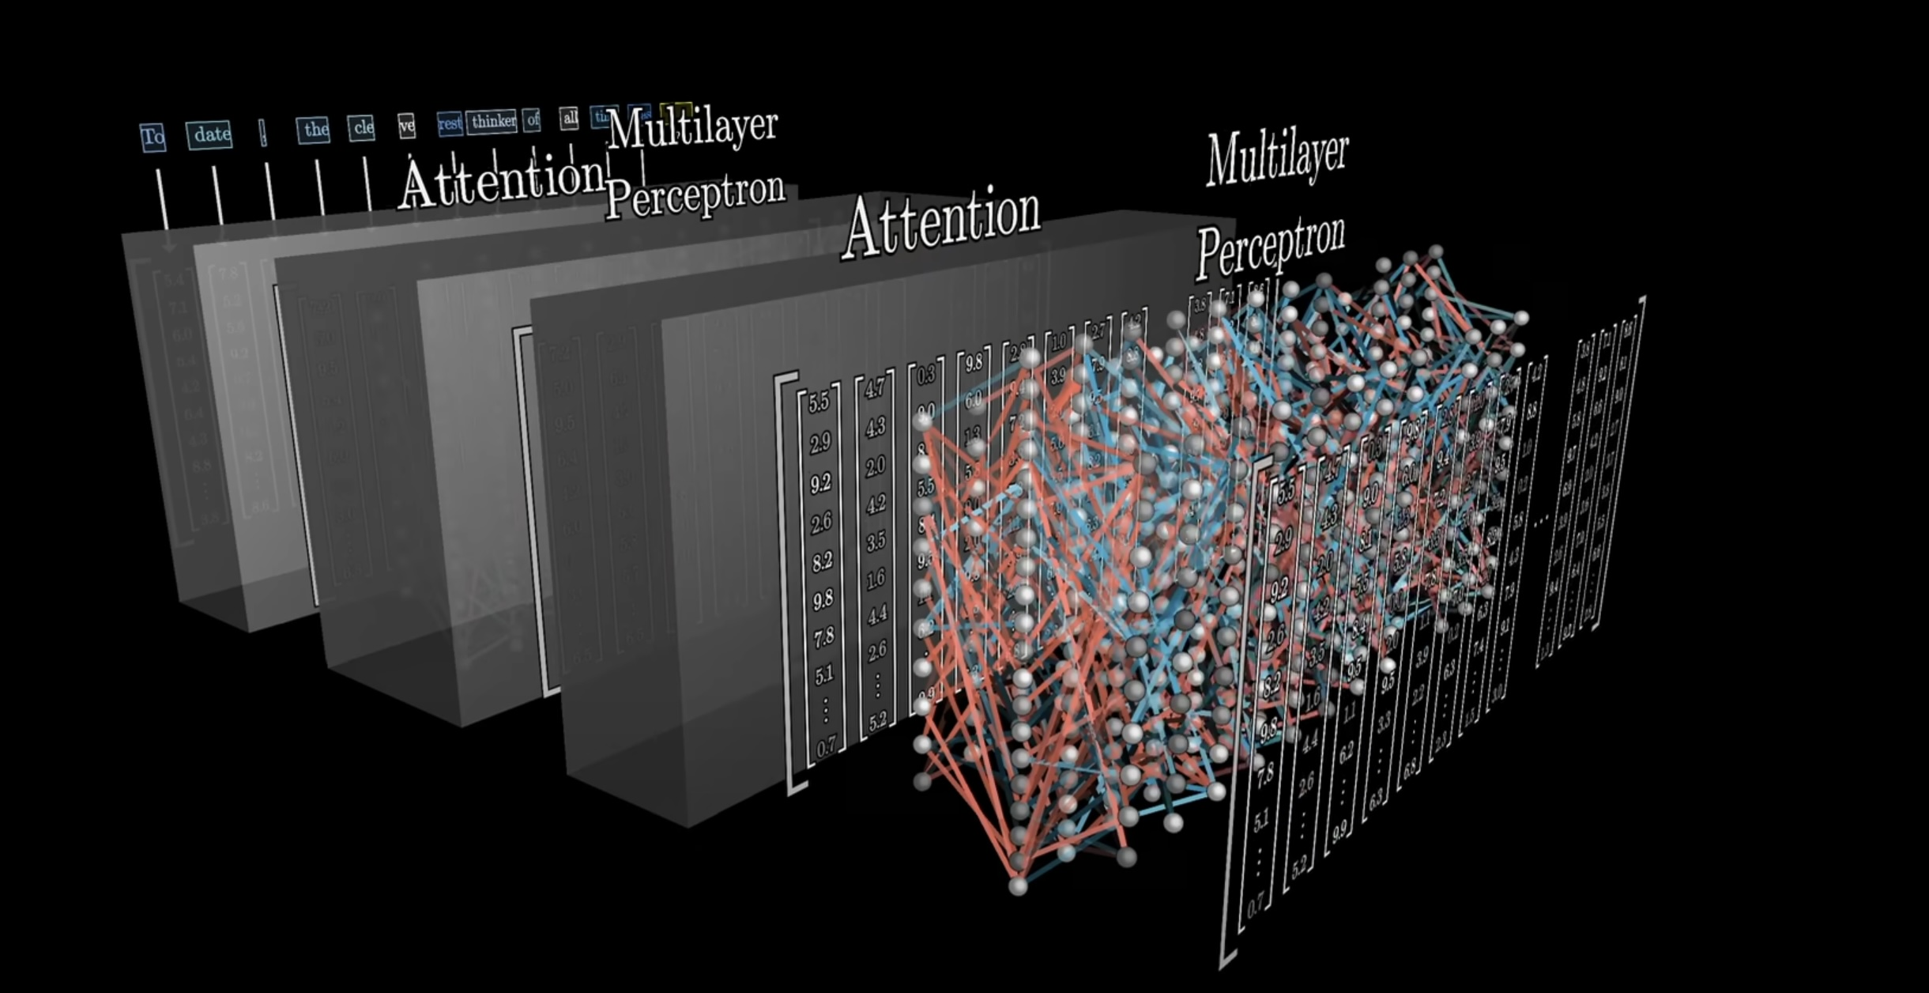
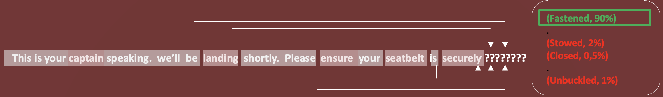
IA Neuronale — Principes
Réseau neuronal convolutif (ex. : caméra qui scanne des motifs)
Modèle de fondation / IA générative (ex. : LLMs)
Réseaux neuronaux

Slide 9
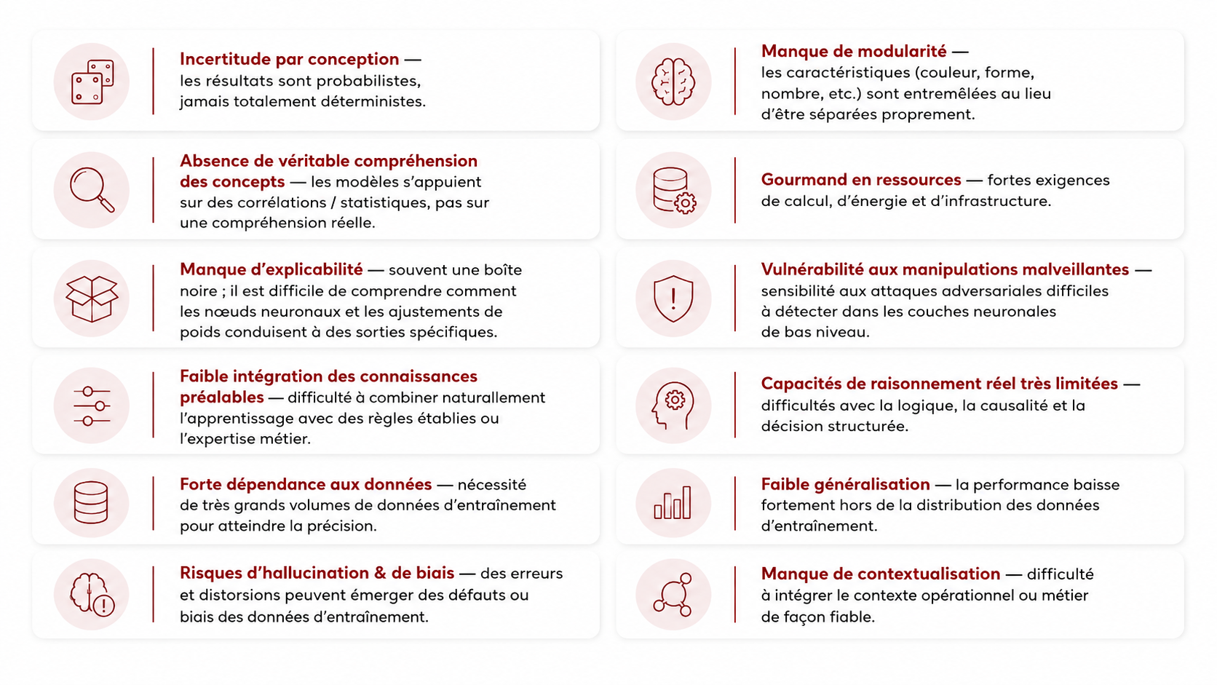

IA Neuronale — Limites
© 2026 Fairval. All rights reserved

Slide 10
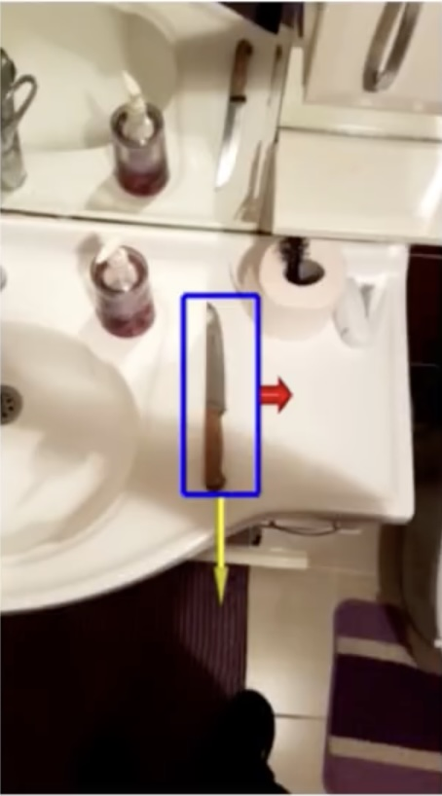
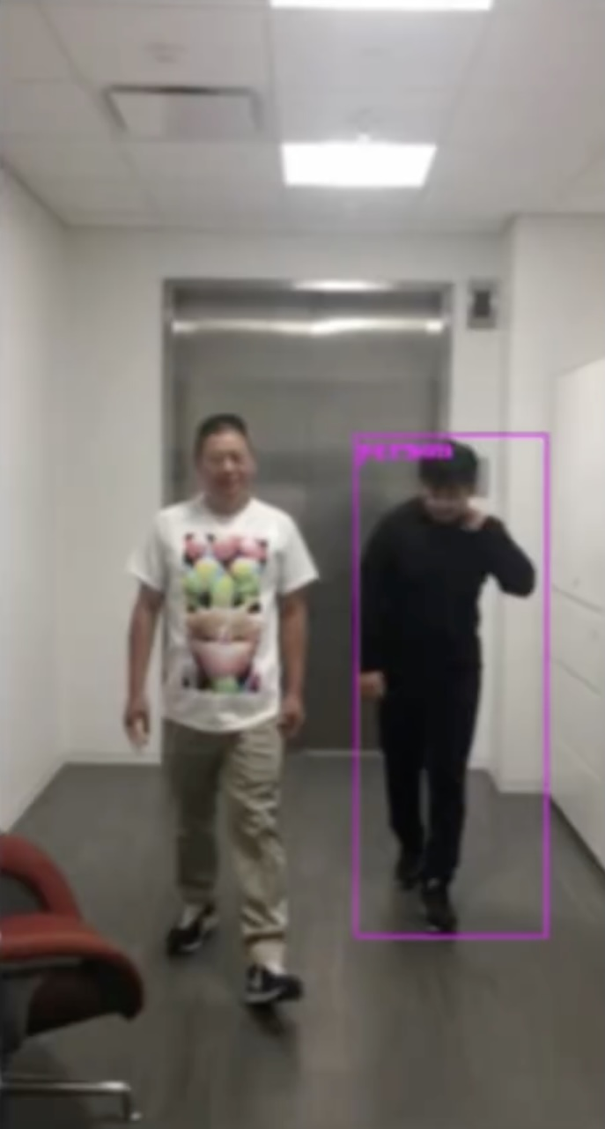
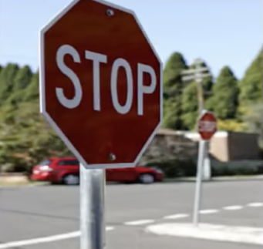
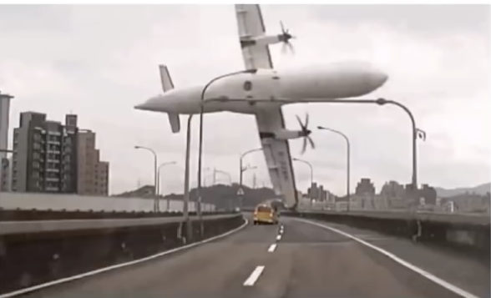
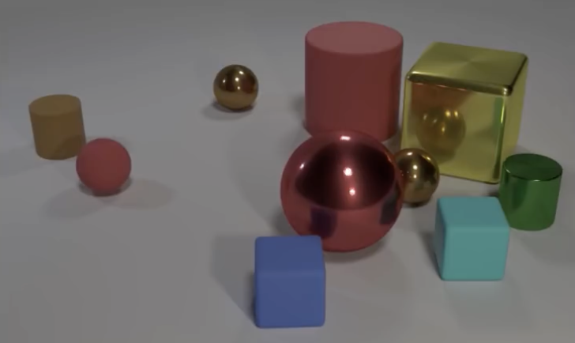
IA Neuronale — Illustrations des limites
« Un avion est stationné sur le tarmac d’un aéroport »
Performance de reconnaissance d’image fortement dégradée dans des situations inhabituelles
« Un ours en peluche marron posé sur un lit »
« Homme invisible »
Difficulté à répondre : « y a-t-il autant de grands objets que de sphères métalliques ? »
Source : MIT-IBM Watson AI Lab

Slide 11
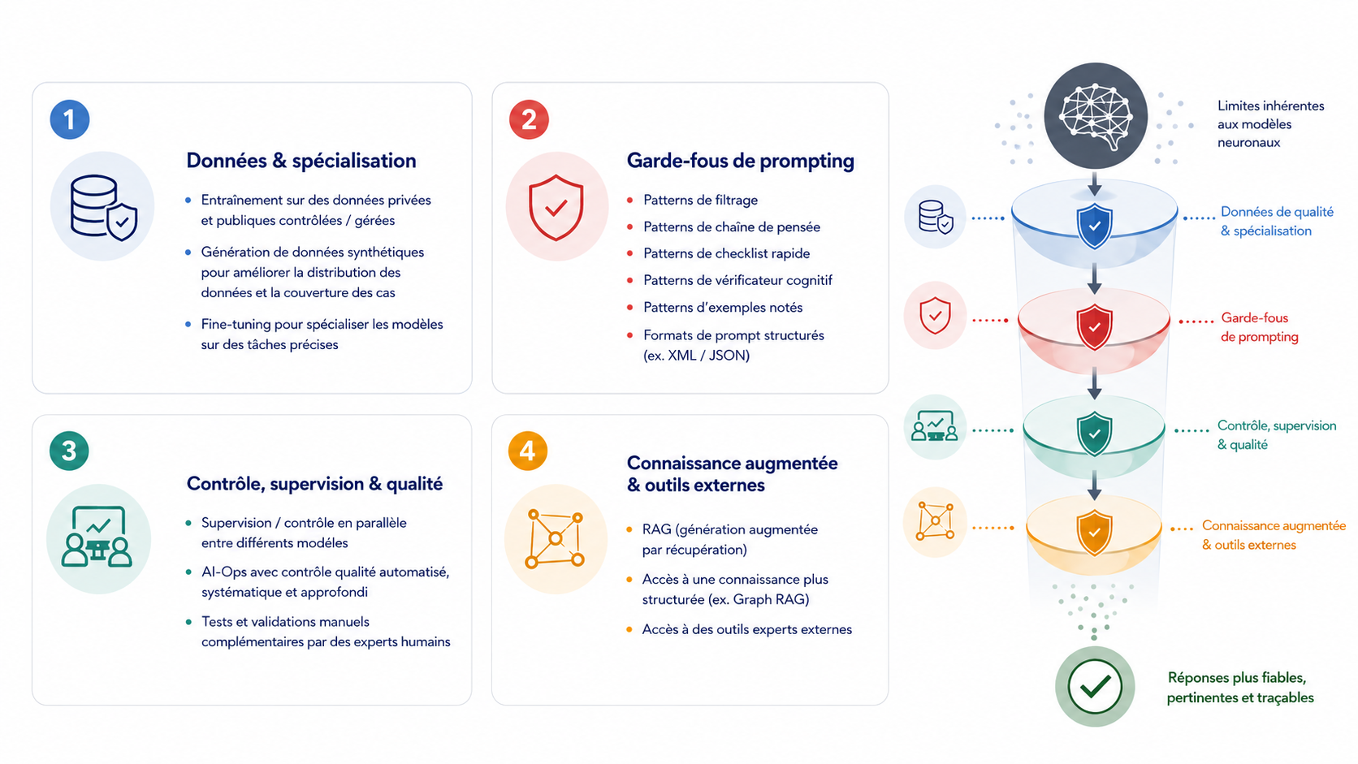
IA Neuronale — Atténuation des limites
© 2026 Fairval. All rights reserved

Slide 12
IA Symbolique — Principes
Orientée raisonnement — conçue pour résoudre des problèmes par la logique et un enchaînement explicite d’étapes.
Fondée sur des connaissances sémantiques explicites — utilise des faits, règles et relations définis à l’avance.
Représentation symbolique — stocke l’information sous forme de symboles lisibles, plutôt que dans des représentations cachées.
Transparente et explicable — chaque étape du raisonnement peut être retracée et justifiée.
Modulaire et généralisable — les règles peuvent être combinées, réutilisées et appliquées à de nouveaux cas.
Ne nécessite pas d’un volume de données d’entrainement important par défaut — certaines requêtes peuvent être traitées avec un nombre limité de règles et d’exemples.
Propulsée par des moteurs logiques — s’appuie sur des prouveurs, solveurs ou simulateurs pour vérifier les règles et produire des conclusions fiables.
Système expert d’IA symbolique
Moteur de règles d’inference et fonctions
Graphe de connaissances
Avion
Si l’Airbus A321 est un avion, Alors il possède un fuselage, des ailes et des turbines.
Fuselage
Ailes
Turbies
Cockpit
Cabines
Soute

Slide 13
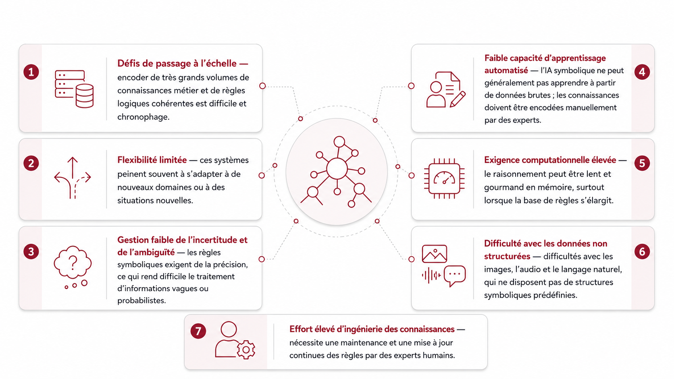
IA Symbolique — Limites
© 2026 Fairval. All rights reserved

Slide 14
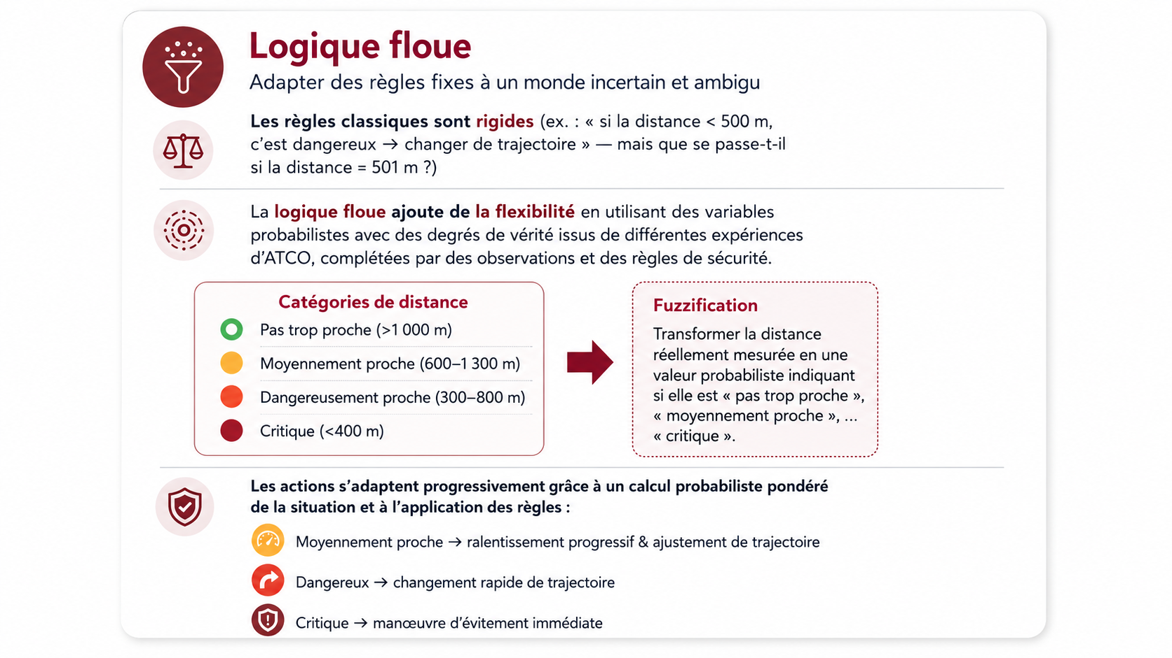
IA Symbolique — Atténuation des limites
+
Neuro
AI
© 2026 Fairval. All rights reserved

Slide 15
IA Neuro-Symbolique — Principes
IA Symbolique
IA Statistique
Système expert d’IA symbolique
Machine Learning
Supervised
Unsupervised
Moteur de règles d’inference et fonctions
Graphe de connaissances
Neuro AI
(Deep Learning)
IA Neuro
Symbolique
Avion
Gen AI
Si l’Airbus A321 est un avion, Alors il possède un fuselage, des ailes et des turbines.
Fuselage
Ailes
Turbies
Cockpit
Cabines
Soute
Semi-Supervised
Reinforced

Slide 16
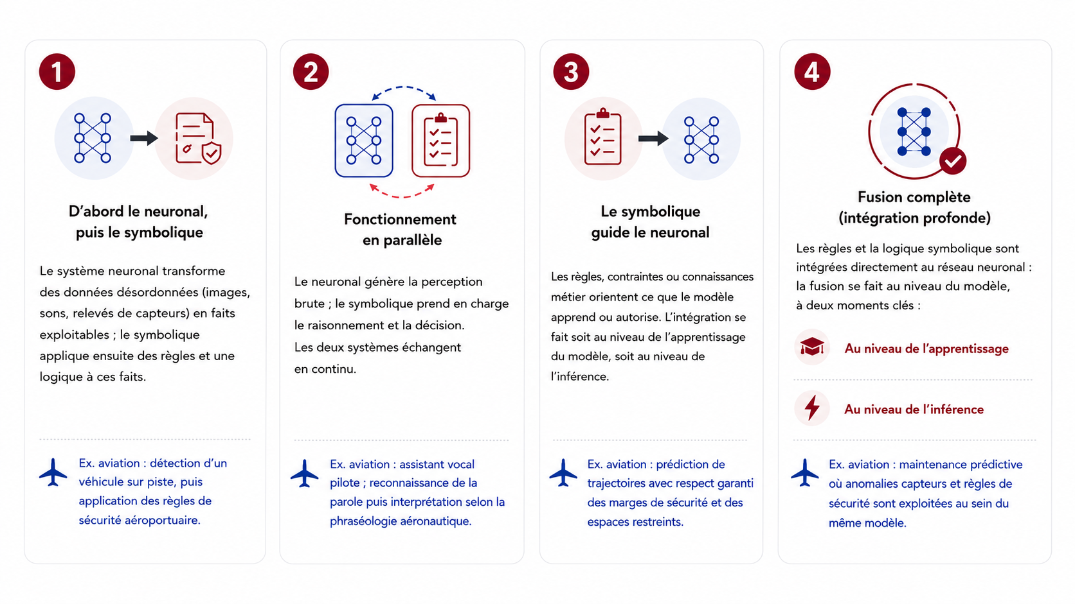
IA Neuro-Symbolique — Typologies de mise en oeuvre
© 2026 Fairval. All rights reserved

Slide 17
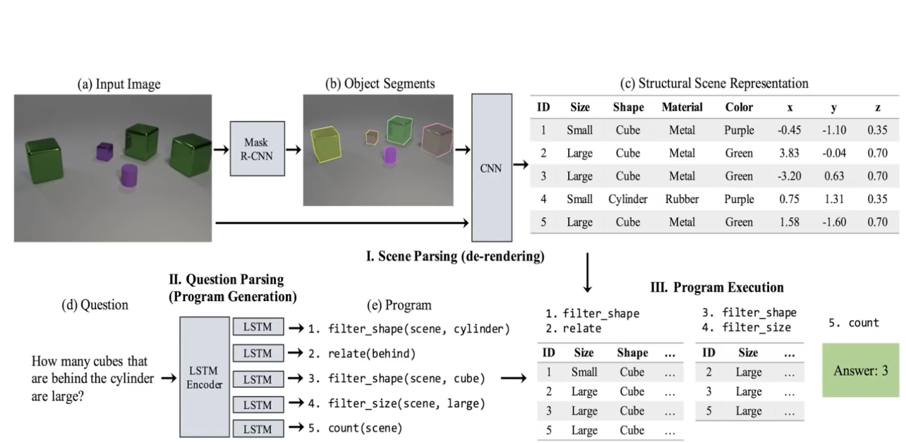
IA Neuro-Symbolique — « Hello World » (en parallèle)
Source: MIT-IBM Watson AI Lab
© 2026 Fairval. All rights reserved

Slide 18
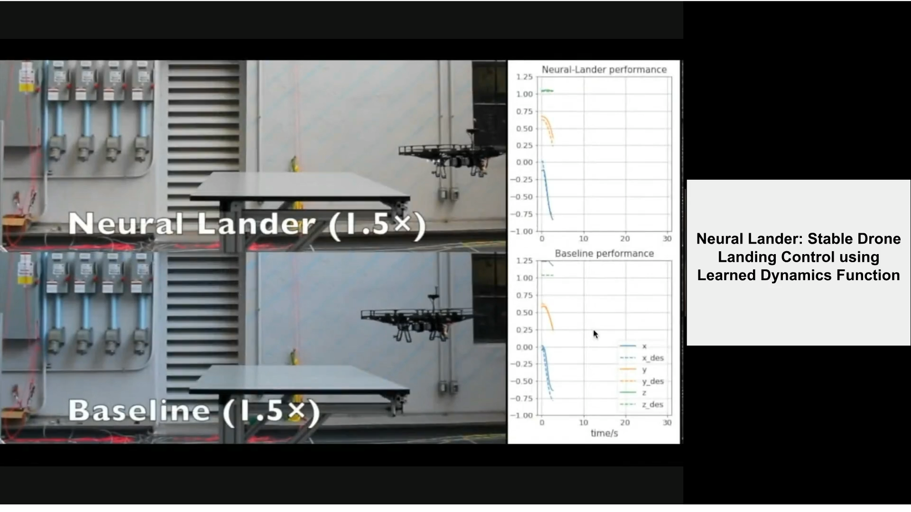
IA Neuro Symbolique - Contrôleur d’atterrissage de drone (En fusion)
Source: G. Shi, X. Shi, M. O’Connell, R. Yu, K. Azizzadenesheli, A. Anandkumar, Y. Yue, and S.-J. Chung, “Neural Lander: Stable Drone Landing Control using Learned Dynamics,” Proc. 2019 IEEE International Conference on Robotics and Automation (ICRA), May 20-24, 2019, Montréal, Canada.

Slide 19

Merci!
Pour plus d’informations, contactez-nous à l’adresse info@fairval.com ou consultez notre site : www.fairval.com.
Landry HOLI
Fondateur & CEO
landry.holi@fairval.com
CREATING VALUE OF TRAVEL & TRANSPORTATION

